Slide 1
第 20 讲
Fragment基础

Slide 2
纲要
Fragment概念
Fragment用法

Slide 3
为什么要Fragment
Android运行在各种各样的设备中，有小屏幕的手机，超大屏的平板甚至电视。针对屏幕尺寸的差距，很多情况下，都是先针对手机开发一套App，然后拷贝一份，修改布局以适应平板或其他超级大屏。无法做到一个App可以同时适应手机和平板。
Fragment的出现就是为了解决这样的问题。

Slide 4
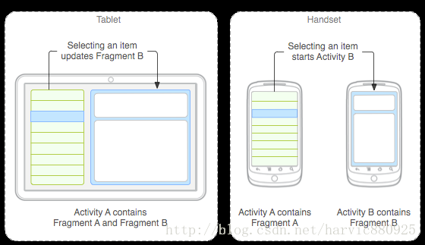
Fragment
Fragment是一种独立的容器，并且有自己的生命周期和事件处理模型。Activity通过加载Fragment可以实现灵活的界面效果。

Slide 5
Fragment的特性
可以将Fragment当成Activity的一个界面的一个组成部分，甚至Activity的界面可以完全由不同的Fragment组成。
Fragment拥有自己的生命周期和接收、处理用户的事件，这样就不必在Activity写一堆控件的事件处理的代码了。
用户可以动态的添加、替换和移除某个Fragment。

Slide 6
使用Fragment的优点
将activity分离成多个可重用的组件，每个都有它自己的生命周期和UI。
轻松地创建动态灵活的UI设计，可以适应于不同的屏幕尺寸。从手机到平板电脑。
独立的模块,紧紧地与activity绑定在一起。可以运行中动态地移除、加入、交换等。
提供一个新的方式让APP在不同的安卓设备上统一你的UI。

Slide 7
优点-续
解决Activity间的切换不流畅，轻量切换。
替代TabActivity做导航，性能更好。
在4.2.版本中新增嵌套fragmeng使用方法，能够生成更好的界面效果。
做局部内容更新更方便，原来为了到达这一点要把多个布局放到一个activity里面，现在可以用多Fragment来代替，只有在需要的时候才加载Fragment，提高性能

Slide 8
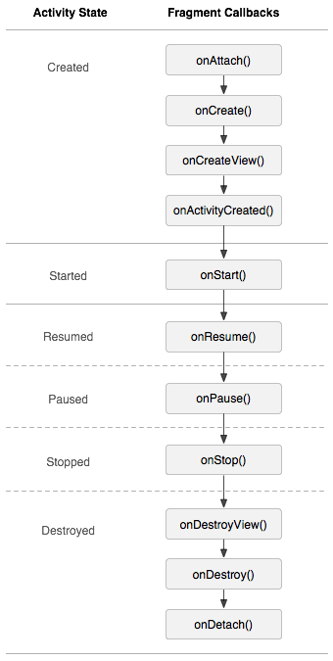
Fragment生命周期
Fragment比Activity多了几个额外的生命周期回调方法：
  onAttach(Activity)：当Fragment与Activity发生关联时调用。
  onCreateView(LayoutInflater, ViewGroup,Bundle)：创建该Fragment的视图
  onActivityCreated(Bundle)：当Activity的onCreate方法返回时调用
  onDestoryView()：与onCreateView想对应，当该Fragment的视图被移除时调用
  onDetach()：与onAttach相对应，当Fragment与Activity关联被取消时调用

Slide 9
静态使用Fragment
创建一个布局
自定义一个类继承Fragment，重写onCreateView决定Fragemnt的布局
在Activity中声明此Fragment，就当和普通的View一样

Slide 10
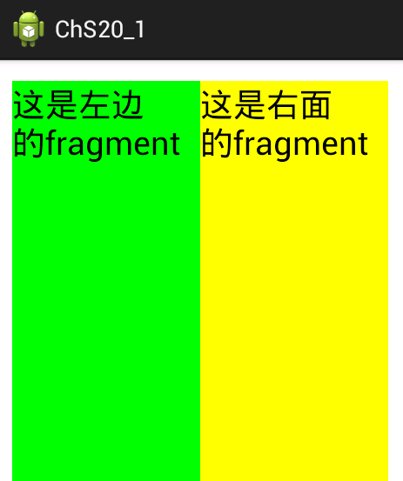


Slide 11
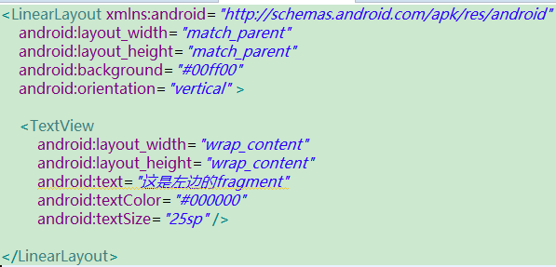
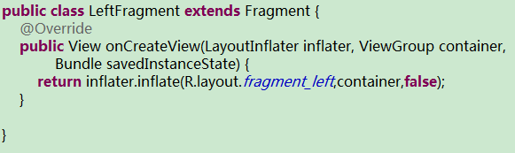
Fragment相关代码

Slide 12
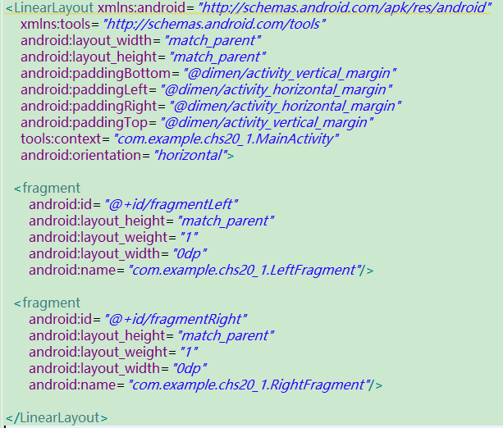
Activity布局代码

Slide 13
动态使用Fragment
获取到FragmentManager，在系统中原生的Fragment是通过getFragmentManager获得的。
开启一个事务，通过调用beginTransaction方法开启。
向容器内加入Fragment，一般使用add或者replace方法实现，需要传入容器的id和Fragment的实例。
提交事务，调用commit方法提交

Slide 14
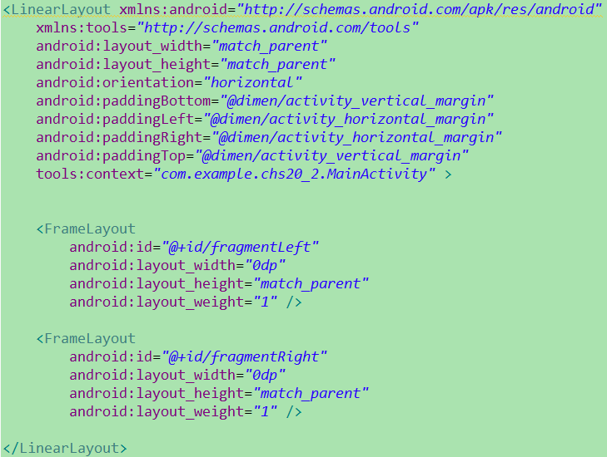

Slide 15
